Slide 1
Лекция 12. Избрание 12 апостолов. Послание апостолов на проповедь.

Slide 3
Мф. 9, 36 ст.: «Видя толпы народа, Он сжалился над ними, что они были изнурены и рассеяны, как овцы, не имеющие пастыря».
Мф. 9, 35 ст.: «И ходил Иисус по всем городам и селениям, уча в синагогах их, проповедуя Евангелие Царствия и исцеляя всякую болезнь и всякую немощь в людях».
Мф. 9, 37-38 ст.: «Тогда говорит ученикам Своим: жатвы много, а делателей мало; итак молите Господина жатвы, чтобы выслал делателей на жатву Свою».
Лопухин: «Это сравнение и показывает, что люди походили на овец в пустыне, у которых нет пастуха. Эти овцы от голода худы телом и имеют страдальческий вид; у них нет единства, они не собраны в одно стадо, а блуждают, где придется, подвергаясь многочисленным опасностям».
Блж. Иероним Стридонтский: «Многая жатва обозначает множество народов; немногие делатели - недостаток пастырей. И Он повелевает просить Господина жатвы, чтобы Тот послал делателей на жатву Свою. Это суть те делатели, о которых говорит Псалмопевец: Сеявшие со слезами будут пожинать с радостью. А говоря более ясно, многая жатва есть все множество верующих. А немногие делатели, это - и апостолы, и подражатели их, посылаемые на жатву».
Блж. Иероним: «Он одинаково проповедовал Евангелие и в городах, и в деревнях, и в поселениях, т. е. и в больших, и в малых, так что не обращал внимания на могущество знатных, а только на спасение верующих, исполняя то дело, которое повелел Ему Отец и имея неутолимое желание учением Своим спасать неверных. А научал Он Евангелию царства, и после проповедания и научения Он исцелял всякую немощь и всякую болезнь, чтобы Его дела могли убедить тех, которых не убеждало Его слово».
Свт. Иоанн Златоуст: « Этим Он укорял начальников иудейских за то, что они, будучи пастырями, показывали в себе свойства волков, потому что не только не исправляли народа, но и препятствовали ему быть лучшим».
Блж. Феофилакт: «Под «жатвой» разумеет народ, который нуждался в попечении, а под «делателями» тех, которые должны учить, но которых тогда не было среди Израиля. «Господин жатвы» - это Сам Христос, Господь пророков и апостолов».
Евфимий Зигабен: «Смятени, т.е. не обращаются (на путь истины), так как не имеют никого, кто бы их обратил (на этот путь); отвержени, т.е. совершенно оставлены в пренебрежении, наподобие овец, не имеющих пастуха, из которых одни растерзаны, или заблудились где-либо, а другие отвергнуты, т.е. брошены, потому что некому заботиться о них. Иудейские начальники не только не обращали согрешающих и не заботились об отверженных, но и сами были хуже народа».
Свт. Иоанн Златоуст: «Христос, научая нас, что Он по одной благости пришел благодетельствовать, не дожидался того, чтобы приходили к Нему страждущие, а Сам поспешал к ним, принося им два величайших блага: во-первых, евангелие царствия, во-вторых, исцеление от всех болезней».
Лопухин: «Христос не относит послание делателей (работников, хотя делателей и точнее с греч.) к Себе, а к Богу, Которого называет Господином жатвы, собственником поля, где выросли поспевшие к жатве колосья. И Сам Спаситель, без сомнения, молился Господину жатвы, и учеников Своих приглашал принять участие в Своей молитве».
Блж. Феофилакт: «Человеколюбивый Господь не ожидает, пока придут к Нему, но Сам ходил, чтобы никто не имел оправдания в том, что никто не учил нас».

Slide 4
С какой целью Христос Спаситель избирает Себе апостолов и посылает их на проповедь по всей Иудее?
Свт. Иоанн Златоуст: «Чтобы не водить всех за Собой, Он посылает учеников. Впрочем, не для того только посылает, но и для собственного их обучения, чтобы, образовавшись в Палестине, как бы в некотором училище ратоборства, они приготовили себя к подвигам в целом мире. Потому-то, как юных птенцов приучая к летанию, Он открывает обширнейшее поприще для их действования, сколько было то соразмерно с их силами, чтобы они удобнее могли приступить к последующим подвигам; и сначала делает их только врачами тел, чтобы после вверить им важнейшее – врачевание душ».
Свт. Иоанн Златоуст: «Смотри же, как благовременно это посольство. Он не с самого начала послал их, но когда они уже довольно времени были Его последователями, и видели; как Он воскресил мертвого, запретил морю, изгонял бесов, исцелил расслабленного, отпускал грехи, очистил прокаженного. Когда достаточно, и делом и словом, удостоверились в могуществе Его, тогда уже и посылает их; посылает не на опасные подвиги, – в Палестине не было еще никакой опасности, – приходилось только подвергаться злословиям».

Slide 5
Избрание 12 апостолов
Мф. 10, 1-4 | Мк. 3, 13-19 | Лк. 6, 12-16
1. И призвав двенадцать учеников Своих, Он дал им власть над нечистыми духами, чтобы изгонять их и врачевать всякую болезнь и всякую немощь. 2. Двенадцати же Апостолов имена суть сии: первый Симон, называемый Петром, и Андрей, брат его, Иаков Зеведеев и Иоанн, брат его, 3. Филипп и Варфоломей, Фома и Матфей мытарь, Иаков Алфеев и Леввей, прозванный Фаддеем, 4. Симон Кананит и Иуда Искариот, который и предал Его. | 13. Потом взошел на гору и позвал к Себе, кого Сам хотел; и пришли к Нему. 14. И поставил из них двенадцать, чтобы с Ним были и чтобы посылать их на проповедь, 15. и чтобы они имели власть исцелять от болезней и изгонять бесов; 16. поставил Симона, нарекши ему имя Петр, 17. Иакова Зеведеева и Иоанна, брата Иакова, нарекши им имена Воанергес, то есть «сыны громовы», 18. Андрея, Филиппа, Варфоломея, Матфея, Фому, Иакова Алфеева, Фаддея, Симона Кананита 19. и Иуду Искариотского, который и предал Его. | 12. В те дни взошел Он на гору помолиться и пробыл всю ночь в молитве к Богу. 13. Когда же настал день, призвал учеников Своих и избрал из них двенадцать, которых и наименовал Апостолами: 14. Симона, которого и назвал Петром, и Андрея, брата его, Иакова и Иоанна, Филиппа и Варфоломея, 15. Матфея и Фому, Иакова Алфеева и Симона, прозываемого Зилотом, 16. Иуду Иаковлева и Иуду Искариота, который потом сделался предателем.
Свт. Иоанн Златоуст: «Восходит на гору для того, чтобы помолиться. Поскольку пред сим творил чудеса, то после совершения чудес молится, конечно, в урок нам, чтоб мы благодарили Бога, как скоро сделаем что-либо доброе, и приписывали бы то силе Божией».
Избирая двенадцать апостолов, Христос тем самым восстанавливает Израиль, утверждает Церковь как Новый Израиль, духовный Израиль.
Блж. Иероним: «как Сам исцелял всякую болезнь и немощь, так и апостолам Своим дал силу исцелять в народе всякую болезнь и всякую немощь. Но между «иметь» и «раздавать», «получать» и «давать» есть великое различие. Он все, что ни делает, творит силой Божией, а они, если делают что-либо, то исповедуют немощь свою и силу Господа, говоря: во имя Иисуса Христа Назорея встань и ходи (Деян 3, 6)».
С какой целью избираются апостолы
«чтобы с Ним были и чтобы посылать их на проповедь, и чтобы они имели власть исцелять от болезней и изгонять бесов»
Свт. Иоанн Златоуст: «Впрочем, Дух еще не был ниспослан: ибо еще не было на них Духа Святого, потому что Иисус еще не был прославлен (Ин.7:39). Как же они изгоняли духов? Повелением и властью Христа».
Блж. Феофилакт: «Избирает двенадцать учеников по числу двенадцати колен. Дал Он им силу чудотворений, чтобы, поражая чудесами, они имели внимательных к своему учению слушателей».
Как избираются апостолы?
«позвал к Себе, кого Сам хотел»

Slide 6
Что означает имя апостол?
Само слово «апостол» происходит от греческого глагола «apostellо»- «посылать». То есть «апостол» - это «посланный". В греческом языке есть еще один глагол, «pempо», который тоже означает «посылать»; но «pempо» значит просто «посылать», а «apostellо» - «посылать с некоей целью». То есть апостол - это тот, кто послан с некоей целью.
Имя апостол есть прежде всего имя Самого Иисуса Христа, т. к. Он возвещает то, что видел и слышал от Отца, пославшего Его; то, чему Он был научен. («Итак, братия святые, участники в небесном звании, уразумейте Посланника и Первосвященника исповедания нашего, Иисуса Христа, Который верен Поставившему Его, как и Моисей во всем доме Его» (Евр. 3,1)).
Ученики Христа так же именуются апостолами, так как они посланы Христом проповедовать миру о пришествии Света, спасении, приближении Царствия Божия; проповедуют не свое учение, а то, которое оставил им Христос.

Slide 7
Имена святых Апостолов
Мф. | Мк. | Лк.
Симон-Петр | Симон-Петр | Симон-Петр
Андрей, брат его | Андрей, брат его | Андрей, брат его
Иаков Зеведеев | Иаков Зеведеев | Иаков Зеведеев
Иоанн, брат его | Иоанн, брат Иакова | Иоанн
Филипп | Филипп | Филипп
Варфоломей | Варфоломей | Варфоломей
Матфей-мытарь | Матфей | Матфей
Фома | Фома | Фома
Иаков Алфеев | Иаков Алфеев | Иаков Алфеев
Леввей, прозванный Фаддеем | Фаддей | Иуда Иаковлев
Симон-Кананит | Симон-Кананит | Симон-Зилот
Иуда Искариот | Иуда Искариотский | Иуда Искариот
Свт. Иоанн Златоуст: «Кто же они таковы? Рыбари, мытари. Четверо из них были рыбари, двое мытари – Матфей и Иаков, а один и предатель».

Slide 8
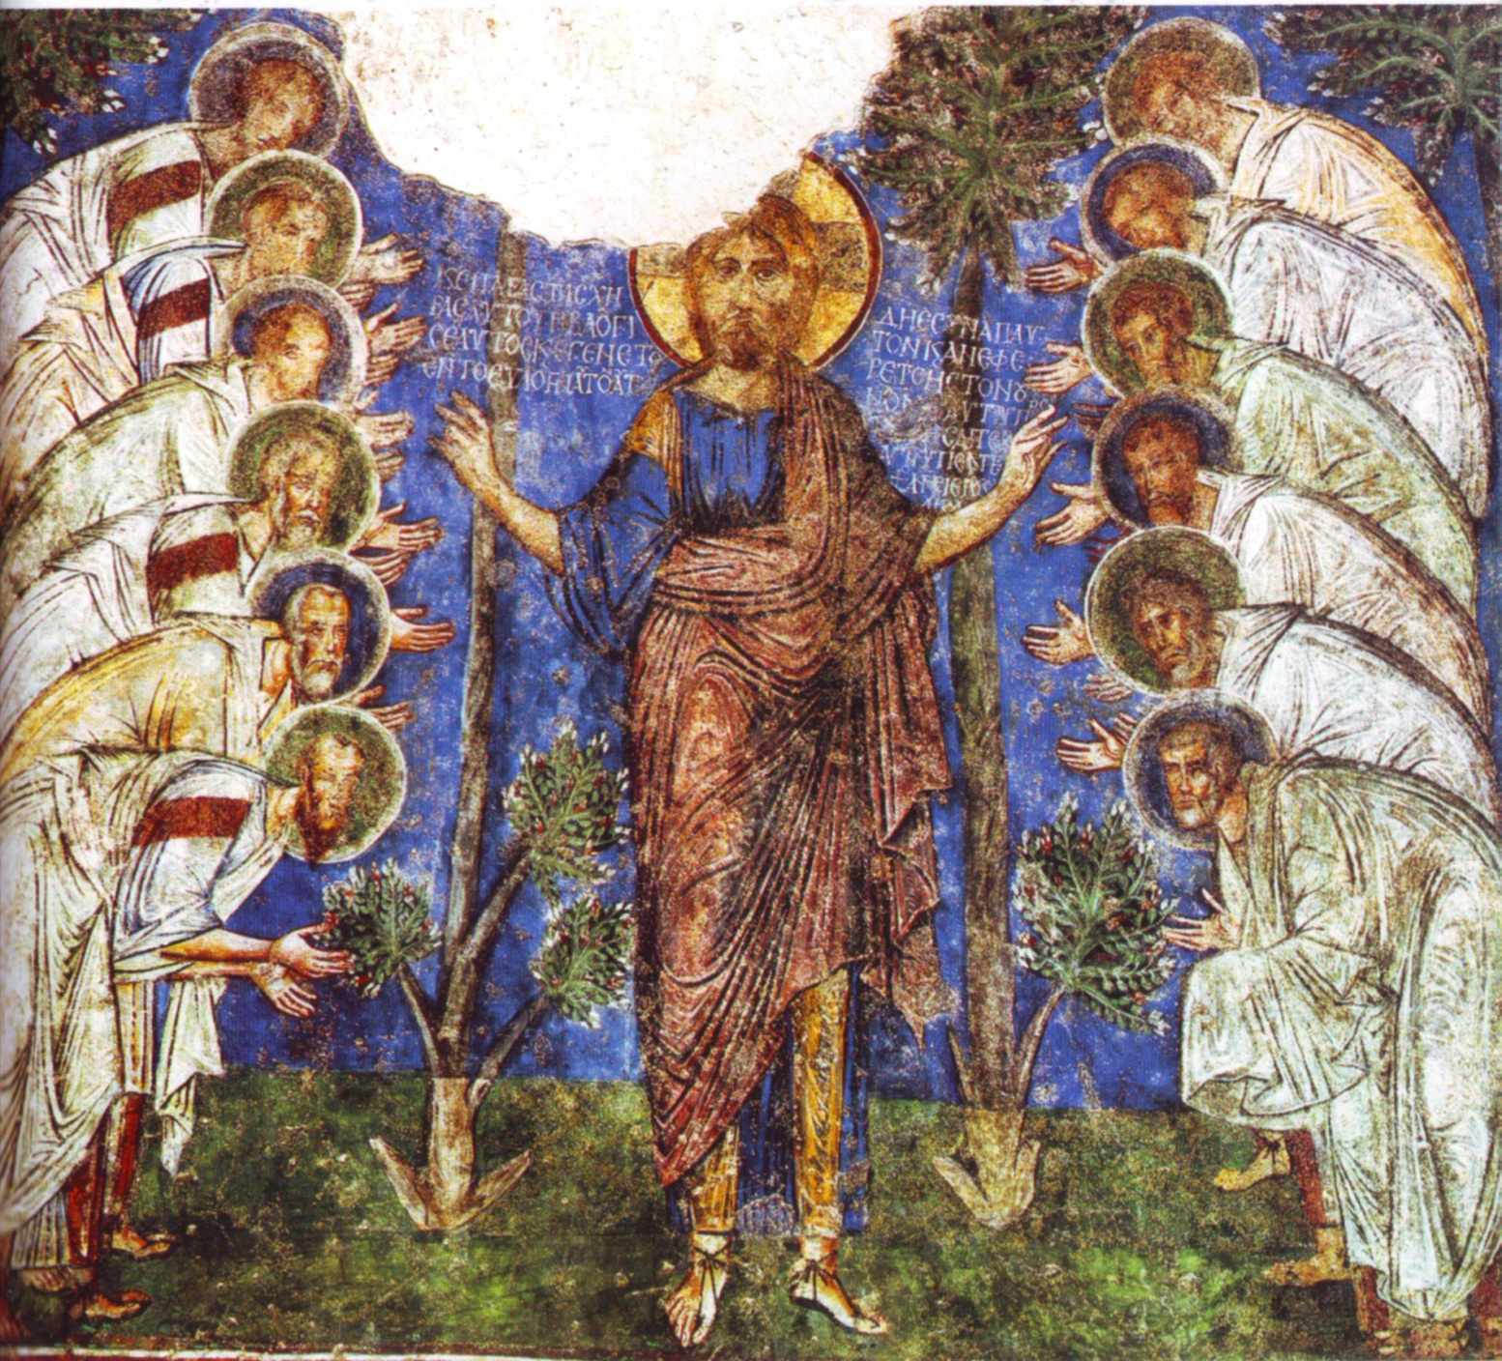
11-15 ст.: «В какой бы город или селение ни вошли вы, наведывайтесь, кто в нем достоин, и там оставайтесь, пока не выйдете; а входя в дом, приветствуйте его, говоря: мир дому сему; и если дом будет достоин, то мир ваш придет на него; если же не будет достоин, то мир ваш к вам возвратится. А если кто не примет вас и не послушает слов ваших, то, выходя из дома или из города того, отрясите прах от ног ваших; истинно говорю вам: отраднее будет земле Содомской и Гоморрской в день суда, нежели городу тому».
5-8 ст:. «Сих двенадцать послал Иисус, и заповедал им, говоря: на путь к язычникам не ходите, и в город Самарянский не входите; а идите наипаче к погибшим овцам дома Израилева; ходя же, проповедуйте, что приблизилось Царство Небесное; больных исцеляйте, прокаженных очищайте, мертвых воскрешайте, бесов изгоняйте; даром получили, даром давайте».
9-10 ст.: «Не берите с собою ни золота, ни серебра, ни меди в поясы свои, ни сумы на дорогу, ни двух одежд, ни обуви, ни посоха, ибо трудящийся достоин пропитания».
Послание апостолов на проповедь, наставление апостолам
Свт. Иоанн Златоуст: «Не подумайте, говорит Он, будто за то, что они Меня поносят и называют беснующимся, Я питаю к ним ненависть и отвращение; напротив, Я стараюсь исправить их прежде других, и запрещаю вам ходить к другим народам; к ним посылаю вас учителями, врачами. И не только запрещаю вам проповедовать кому-либо прежде их, но не позволяю даже и ступать на путь, который ведет к язычникам, и входить в город самарянский… Иисус посылает апостолов к упорным иудеям, показывая тем Свое о них попечение, заграждая их уста, и пролагая путь проповеди апостольской, чтобы после не стали жаловаться, что апостолы пошли к необрезанным, и чтобы не имели никакой благовидной причины убегать и отвращаться их. Называя же их овцами погибшими, а не заблудившимися, всячески внушает им мысль о прощении, и привлекает сердца их».
Блж. Иероним: «А чтобы люди простые, не обладающие прелестями красноречия, неученые, некнижные, встретили у всех веру, когда они будут обещать Царство Небесное, Он дает им власть исцелять больных, очищать прокаженных и изгонять демонов, чтобы величие обетовании было подтверждено величием знамений».
Блж. Иероним Стридонский: «Даром получили, даром давайте, ибо если они так проповедуют, что не берут платы за это, то тогда излишним было бы обладание золотом, серебром и деньгами, так как, имея у себя золото и серебро, они казались бы проповедниками не ради спасения людей, а ради выгоды».
Прп. Исидор: «Не идти на путь язык - значит не сходиться с ними в образе мыслей, равно как и во град самарянский не входить значит не то, чтобы удаляться от сожительства с ними, но чтобы не приобщаться к их злочестию и лукавству».
Свт. Иоанн Златоуст: «почему Он и в дороге не велел им иметь ни сумы, ни двух одежд, ни жезла, ни сапог? Потому что хотел приучить их к строгой жизни, так как и выше не позволил им заботиться даже и о следующем дне. Он готовил их быть учителями вселенной; потому и делает их, так сказать, из людей ангелами, освобождая их от всякого житейского попечения, чтобы они заботились об одной только проповеди».
Свт. Иоанн Златоуст: «проповедуйте, что приблизилось Царство Небесное (Мф.10:7). Видишь величие служения? Видишь достоинство апостолов? Им не велено говорить ни о чем чувственном, о чем говорили Моисей и прежде бывшие пророки; но повелевается говорить о предметах новых и необычайных».
«Ни двух одежд» - «Под двумя одеждами, как мне думается, показывается двойное одеяние [два убора]. Это не в том смысле, что в странах Скифии и странах холодных, покрывающихся снегом и льдом, нужно довольствоваться только одной нижней одеждой; а в том, что под этой нижней одеждой понимается целое одеяние, следовательно, в том, что мы не должны, из боязни за будущее, держать в запасе другое одеяние, имея одно на себе».
Свт. Иоанн Златоуст: «В самом деле, если принимающий вас человек будет достоин, то он непременно даст вам пропитание, особенно, если вы кроме необходимого ничего более не потребуете. Но Христос не только повелевает искать достойных, но и не переходить из дома в дом, чтобы ни принимающего не оскорбить, ни самим не подвергнуться нареканию в чревоугодии и легкомыслии».
Блж. Феофилакт: «трудящийся достоин пропитания», то есть будете питаться от своих учеников, ибо они должны доставлять вам это, как делателям. Пропитания, сказал, а не роскоши, ибо учителям не должно жить в роскоши.
«Ни меди в сумках» – «апостолы как учителя истинной веры, наставлявшие всех в той истине, что все управляется промыслом Божиим, в себе самих должны были подавать пример полной беззаботности о завтрашнем дне».
Блж. Иероним: «Действительно, сначала должно было возвестить пришествие Христово иудеям, чтобы они не имели основания оправдываться, говоря, что они потому отвергли Господа, что Он послал апостолов к язычникам и Самарянам. В переносном смысле нам, носящим имя христиан, заповедуется, чтобы мы не блуждали по пути еретиков и язычников, так что, отделяясь [от них] в вере, мы должны отличаться [от них] и своей жизнью».
Зигабен: «Приблизилось небесное блаженство, т.е. оно в вас есть, если только вы желаете получить его; а получите вы его посредством веры и соблюдения заповедей».
Свт. Иоанн Златоуст: «говоря: даром получили, даром давайте, – Он смиряет их высокоумие и предостерегает от сребролюбия… И чтобы не подумали, что производимые ими чудеса плод их добродетелей, и не возгордились… Вы ничего своего не даете тем, которые принимают вас; получили вы эти дары не в награду и не за труды: это Моя благодать. Так и другим давайте, потому что нельзя найти цены, достойной этих даров».
Блж. Иеорним: «Апостолы, входя в новый город, не могли знать, какого рода люди в нем. Поэтому должно было избирать хозяина дома на основании благоприятных отзывов народа и суждения соседей, чтобы достоинство проповедования не бесчестилось дурной славой принимающего [в свой дом]».
Ни сумы в пути - обличает тех философов, которые, презирая мир и все считая за ничто, таскали за собой погребец для хранения пищи
«Ни посоха» - «Имея помощь Господа, к чему мы будем искать защиты в куске дерева?»
«Делатель достоин своего пропитания» - «Берите, говорит, только в таком количестве, какое необходимо вам для жизни и в одежде».

Slide 9
5. Сих двенадцать послал Иисус, и заповедал им, говоря: на путь к язычникам не ходите, и в город Самарянский не входите;
6. а идите наипаче к погибшим овцам дома Израилева;
7. ходя же, проповедуйте, что приблизилось Царство Небесное;
8. больных исцеляйте, прокаженных очищайте, мертвых воскрешайте, бесов изгоняйте; даром получили, даром давайте.
9. Не берите с собою ни золота, ни серебра, ни меди в поясы свои,
10. ни сумы на дорогу, ни двух одежд, ни обуви, ни посоха, ибо трудящийся достоин пропитания.
11. В какой бы город или селение ни вошли вы, наведывайтесь, кто в нем достоин, и там оставайтесь, пока не выйдете;
12. а входя в дом, приветствуйте его, говоря: мир дому сему;
13. и если дом будет достоин, то мир ваш придет на него; если же не будет достоин, то мир ваш к вам возвратится.
14. А если кто не примет вас и не послушает слов ваших, то, выходя из дома или из города того, отрясите прах от ног ваших;
15. истинно говорю вам: отраднее будет земле Содомской и Гоморрской в день суда, нежели городу тому.
16. Вот, Я посылаю вас, как овец среди волков: итак будьте мудры, как змии, и просты, как голуби.
17. Остерегайтесь же людей: ибо они будут отдавать вас в судилища и в синагогах своих будут бить вас,
18. и поведут вас к правителям и царям за Меня, для свидетельства перед ними и язычниками.
19. Когда же будут предавать вас, не заботьтесь, как или что сказать; ибо в тот час дано будет вам, что сказать,
20. ибо не вы будете говорить, но Дух Отца вашего будет говорить в вас.
21. Предаст же брат брата на смерть, и отец — сына; и восстанут дети на родителей, и умертвят их;
22. и будете ненавидимы всеми за имя Мое; претерпевший же до конца спасется.
23. Когда же будут гнать вас в одном городе, бегите в другой. Ибо истинно говорю вам: не успеете обойти городов Израилевых, как приидет Сын Человеческий.
24. Ученик не выше учителя, и слуга не выше господина своего:
25. довольно для ученика, чтобы он был, как учитель его, и для слуги, чтобы он был, как господин его. Если хозяина дома назвали веельзевулом, не тем ли более домашних его?
26. Итак не бойтесь их, ибо нет ничего сокровенного, что не открылось бы, и тайного, что не было бы узнано.
27. Что говорю вам в темноте, говорите при свете; и что на ухо слышите, проповедуйте на кровлях.
28. И не бойтесь убивающих тело, души же не могущих убить; а бойтесь более Того, Кто может и душу и тело погубить в геенне.
29. Не две ли малые птицы продаются за ассарий? И ни одна из них не упадет на землю без воли Отца вашего;
30. у вас же и волосы на голове все сочтены;
31. не бойтесь же: вы лучше многих малых птиц.
32. Итак всякого, кто исповедает Меня пред людьми, того исповедаю и Я пред Отцем Моим Небесным;
33. а кто отречется от Меня пред людьми, отрекусь от того и Я пред Отцем Моим Небесным.
34. Не думайте, что Я пришел принести мир на землю; не мир пришел Я принести, но меч,
35. ибо Я пришел разделить человека с отцом его, и дочь с матерью ее, и невестку со свекровью ее.
36. И враги человеку — домашние его.
37. Кто любит отца или мать более, нежели Меня, не достоин Меня; и кто любит сына или дочь более, нежели Меня, не достоин Меня;
38. и кто не берет креста своего и следует за Мною, тот не достоин Меня.
39. Сберегший душу свою потеряет ее; а потерявший душу свою ради Меня сбережет ее.
40. Кто принимает вас, принимает Меня, а кто принимает Меня, принимает Пославшего Меня;
41. кто принимает пророка, во имя пророка, получит награду пророка; и кто принимает праведника, во имя праведника, получит награду праведника.
42. И кто напоит одного из малых сих только чашею холодной воды, во имя ученика, истинно говорю вам, не потеряет награды своей.

Slide 10
Мк 6 гл.
7. И, призвав двенадцать, начал посылать их по два, и дал им власть над нечистыми духами.
8. И заповедал им ничего не брать в дорогу, кроме одного посоха: ни сумы, ни хлеба, ни меди в поясе,
9. но обуваться в простую обувь и не носить двух одежд.
10. И сказал им: если где войдете в дом, оставайтесь в нем, доколе не выйдете из того места.
11. И если кто не примет вас и не будет слушать вас, то, выходя оттуда, отрясите прах от ног ваших, во свидетельство на них. Истинно говорю вам: отраднее будет Содому и Гоморре в день суда, нежели тому городу.
12. Они пошли и проповедывали покаяние;
13. изгоняли многих бесов и многих больных мазали маслом и исцеляли.

Slide 11
Домашнее задание
Прочитать следующие отрывки:
Избрание 12 апостолов (Мф. 10, 1-4; Мк. 3, 13-19; Лк. 6, 12-16).
Послание на проповедь (Мф. 9, 35-38; 10, 1-42).

